Slide 1
TÉCNICAS DE MUESTREO CON SPSS Y STATA
Willer David Chanduví Puicón
wdchpunmsm@gmail.com

Slide 2
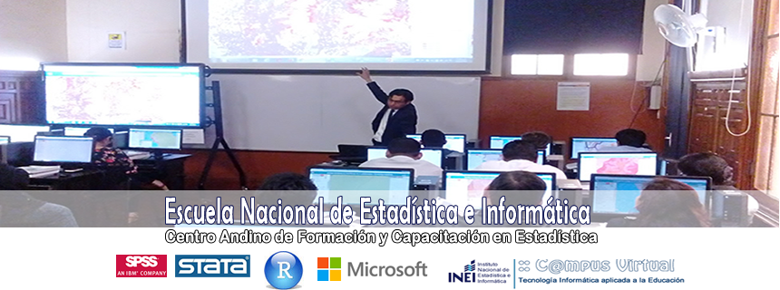

Slide 3

GENERALIDADES DE MUESTREO

Slide 4
BIBLIOGRAFÍA
WILLIAM G. COCHRAN. Técnicas de Muestreo. Editorial CECSA México 1971.
LESLIE KISH. Muestreo de encuestas. Editorial Trillas México 1975.
RICHARD L. SCHEAFFER, WILLIAM MENDENHALL III, R. LYMAN OTT. Elementos de Muestreo. Editorial Thomson 6ª Edición España 2006.
SHARON L. LOHR. Muestreo: Diseño y Análisis. Editorial Thomson España.
PÉREZ, CÉSAR. (2000) Muestreo con aplicaciones informáticas. Madrid.
KINNNEAR / TAYLOR Investigación de Mercados. Un enfoque aplicado. Editorial Mc Graw Hill 5ª Edición Colombia 1999.
ANDERSON, SWEENEY, WILLIAMS. Estadística para administración y Economía. Editorial CENGAGE Learning 10ª Edición México 2008.
DAVID RUIZ MUÑOZ, Manual de estadística. www.eumed.net/cursecon/libreria/drm/drm-estad.pdf
HUGO ANDRÉS GUTIERREZ, Estrategias de Muestreo Diseño de Encuestas y Estimación de Parámetros.

Slide 5
MUESTREO
El muestreo es la disciplina que trata con el conjunto de técnicas para tomar u obtener una muestra
Si las técnicas se basan en las leyes de la probabilidad, se denomina MUESTREO PROBABILÍSTICO
Cuando la técnica de muestreo asigna a cada unidad de la población alguna probabilidad (diferente de cero) de ser seleccionada

Slide 6
MUESTREO
Ejemplo
Población: 3 agentes (A, B, C)
Muestra: 1 agente
Método de selección: Lanzar una moneda, si sale cara elige A, caso contrario, lanzar nuevamente, si sale cara elige B, caso contrario elige C
Si las técnicas no consideran los principios de probabilidad, se llama MUESTREO NO PROBABILÍSTICO

Slide 7
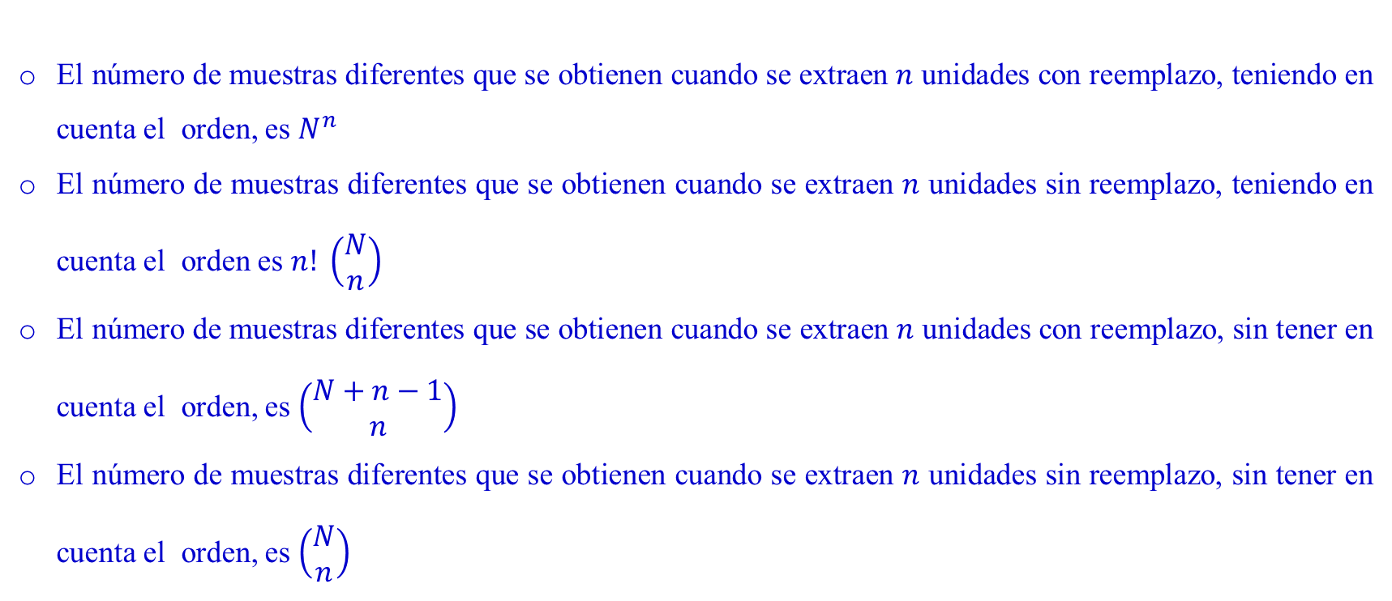
CÁLCULO DEL NÚMERO DE MUESTRAS DIFERENTES BAJO DISTINTAS CONDICIONES
El número de muestras diferentes que se obtienen cuando se extraen $n$ unidades con reemplazo, teniendo en cuenta el orden, es $N^{n}$
El número de muestras diferentes que se obtienen cuando se extraen $n$ unidades sin reemplazo, teniendo en cuenta el orden es $n! \left(\begin{matrix}N \\ n\end{matrix}\right)$
El número de muestras diferentes que se obtienen cuando se extraen $n$ unidades con reemplazo, sin tener en cuenta el orden, es $\left(\begin{matrix}N+n−1 \\ n\end{matrix}\right)$
El número de muestras diferentes que se obtienen cuando se extraen $n$ unidades sin reemplazo, sin tener en cuenta el orden, es $\left(\begin{matrix}N \\ n\end{matrix}\right)$

Slide 8
TÉCNICAS DE MUESTREO
Técnicas Elementales
Técnicas Complejas
Muestreo Sistemático
Muestreo Aleatorio Simple
Muestreo Estratificado
Muestreo por conglomerados
Muestreo de conglomerados sin submuestreo (Bietápico)
Muestreo de Conglomerados con submuestreo (Bietápico)
Muestreo Multietápico
Muestreo Multietápico con estratificación
Muestreo con probabilidades proporcionales al tamaño (PPT)
Muestreo doble o por fases

Slide 9
TÉRMINOS TÉCNICOS DE MUESTREO
Según Scheafer, Mendenhal, Lyman (2006) se define como elemento a todo objeto sobre el que se toma una medición.
Universo según Seijas (1981) se refiere a un conjunto finito o infinito de elementos, seres o cosas que tienen características comunes que son de interés para el investigador
Población está constituido por el conjunto de medidas de las variables en estudio en cada una de las unidades que conforman el universo (Seijas 1981).
Según Scheaffer una población es un conjunto de elementos sobre los que se desea realizar una inferencia.

Slide 10
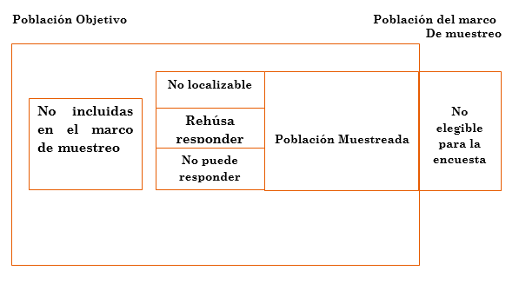
TÉRMINOS TÉCNICOS DE MUESTREO

Slide 11
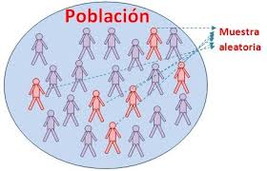
TÉRMINOS TÉCNICOS DE MUESTREO
El término muestreo se refiere al proceso de selección de una parte o subconjunto de la población para que represente al conjunto, por tanto, una muestra es una parte o subconjunto de la población que mediante las técnicas estadísticas nos permiten a partir de los datos muestrales inferir resultados a la población.

Slide 12
TÉRMINOS TÉCNICOS DE MUESTREO
Unidad de Análisis (elemental o de observación)
Unidad de Muestreo
Unidad Informante
Corresponde a la entidad que va a ser objeto específico de estudio en una medición y se refiere al qué o quién es objeto de interés en una investigación
Corresponde a la entidad básica mediante la cual se accederá a la unidad de análisis. En algunos casos, ambas unidades se corresponden. La unidad de muestreo debe ser observable, identificable y ubicable
Corresponde a la entidad que reporta la información sobre la unidad de análisis observada.

Slide 13
TÉRMINOS TÉCNICOS DE MUESTREO
Marco de Muestreo
Tipos de Marco muestral
Es el conjunto de todas las unidades muestrales existentes en la población de estudio. Se organiza y consolida en una base de datos tabular y/o gráfica, que permitirá diseñar y seleccionar la muestra.

Slide 14
INFORMACIÓN DEL MARCO DE MUESTREO
Identificación
Ubicación
Estratificación
Otros
El marco muestral debe contener información que permita la ubicación en el campo de las unidades muestrales, tales como: Ubigeo, coordenadas, dirección, teléfono, etc.
Un marco muestral eficiente es aquel que dispone de información que permita estratificar las unidades muestrales. Por tanto, es útil que cada unidad tenga ciertas medidas de tamaño (superficie, capacidad, número de trabajadores, etc.)
Otros datos que permitan realizar un mantenimiento adecuado, tales como: situación de la unidad, fechas, etc.
Cada unidad del marco de muestreo debe estar identificado con un código de identificación único. Puede complementarse con datos como: nombre de propietario, razón social, etc.

Slide 15


MARCO DE MUESTREO Y POBLACIÓN
Población de Estudio
Marco de Muestreo
Unidades de Observación
Unidades de Muestreo
$$\left\{O_{j}\right\}=\left\{O_{1}, O_{2}, …, O_{N}\right\}$$
$$\left\{U_{i}\right\}=\left\{U_{1}, U_{2}, …, U_{M}\right\}$$
Reglas de Asociación

Slide 16
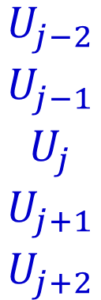
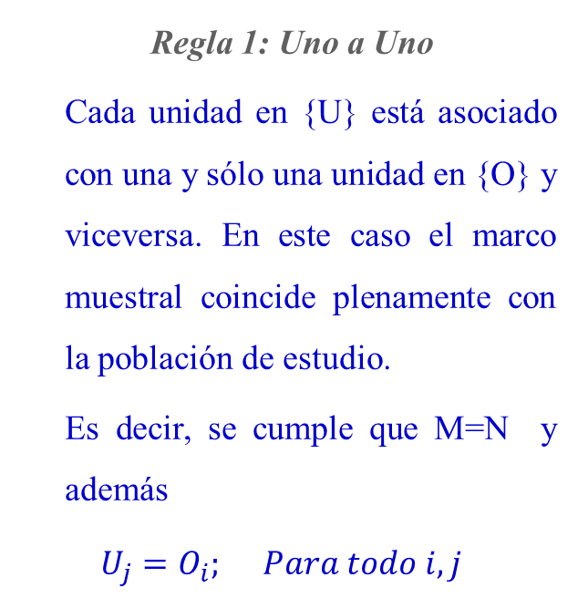
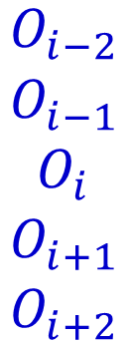
MARCO DE MUESTREO Y POBLACIÓN
Regla 1: Uno a Uno
Cada unidad en {U} está asociado con una y sólo una unidad en {O} y viceversa. En este caso el marco muestral coincide plenamente con la población de estudio.
Es decir, se cumple que M=N y además
$U_{j}=O_{i}; Para todo i,j$
$$\begin{matrix}\begin{matrix}U_{j−2} \\ U_{j−1}\end{matrix} \\ U_{j} \\ \begin{matrix}U_{j+1} \\ U_{j+2}\end{matrix}\end{matrix}$$
$$\begin{matrix}\begin{matrix}O_{i−2} \\ O_{i−1}\end{matrix} \\ O_{i} \\ \begin{matrix}O_{i+1} \\ O_{i+2}\end{matrix}\end{matrix}$$

Slide 17
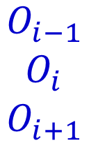

MARCO DE MUESTREO Y POBLACIÓN
Regla 2: Uno a Muchos
Cada unidad en {U} está asociada con varias unidades en {O}, pero ninguna unidad en {O} está asociada con más de una unidad en {U}. Es decir, M < N y las unidades en {U} son típicamente referidas como conglomerados.
$$\begin{matrix}O_{i−1} \\ O_{i} \\ O_{i+1}\end{matrix}$$
$$U_{j}$$

Slide 18
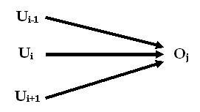
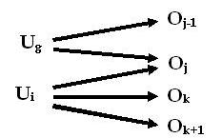
MARCO DE MUESTREO Y POBLACIÓN
Regla 3: Muchos a uno
Regla 3: Muchos a Muchos
NO ES RECOMENDABLE EL MUESTREO

Slide 19
ETAPAS EN UNA INVESTIGACIÓN POR MUESTREO
Determinar la Población objetivo y el Marco de Muestreo
Establecimiento de los objetivos
Diseño Muestral
Método de Medición
Instrumento de Medición

Slide 20
ETAPAS EN UNA INVESTIGACIÓN POR MUESTREO
Aplicación de la prueba piloto
Capacitación de los encuestadores
Organización del trabajo de campo
Recolección de la información
Análisis de datos

Slide 21
ETAPAS EN UNA INVESTIGACIÓN POR MUESTREO
Plan de selección: Método de muestreo probabilístico.
Tamaño de la muestra y distribución, según el error dispuesto a tolerar y el nivel de confianza pre establecido
Plan de estimación de parámetros y error, en función del esquema de muestreo probabilístico utilizado,

Slide 22
ESTIMACIÓN DE PARÁMETROS
Procedimiento a través del cual se intenta calcular o estimar el verdadero valor buscado en la población (parámetro).
Se procede a partir de las observaciones de una muestra aleatoria (probabilística)
Intenta tener en cuenta las fluctuaciones del muestreo 8no siempre es posible).
Existen dos formas de estimar parámetros: estimación puntual y la estimación por intervalo.

Slide 23
PARÁMETROS Y ESTIMADORES
Parámetros a ser estimados
Media poblacional (Edad promedio de inicio de consumo de alcohol)
Total Poblacional (Total de personas con enfermedad cardiovascular en un Lima Metropolitana)
Proporción Poblacional (Proporción de alumnos fumadores )
Razón poblacional (Densidad poblacional para cierta enfermedad)
Estimadores Utilizados
Estimadores lineales (medias, totales y proporciones)
Estimadores no lineales (razones, tasas)

Slide 24
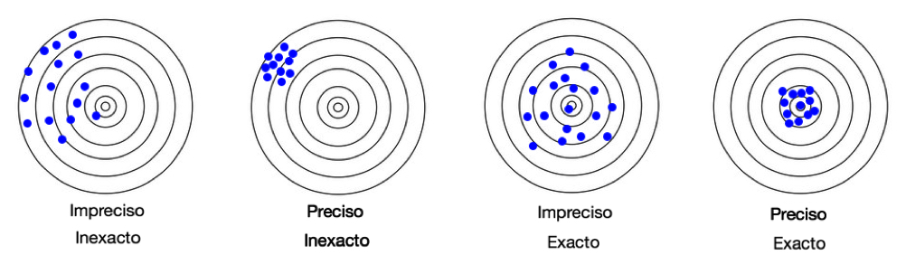
PRECISIÓN Y EXACTITUD

Slide 25
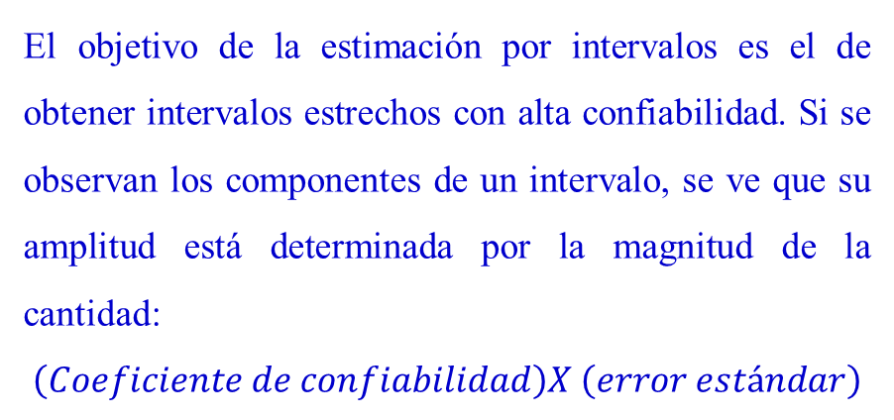
ERROR O PRECISIÓN
El objetivo de la estimación por intervalos es el de obtener intervalos estrechos con alta confiabilidad. Si se observan los componentes de un intervalo, se ve que su amplitud está determinada por la magnitud de la cantidad:
$$\left(Coeficiente de confiabilidad\right)X \left(error estándar\right)$$
Al fija el coeficiente de confiabilidad, la única forma de reducir la dimensión del intervalo es la reducción del error estándar.
Así también, un error estándar fijo, produce un intervalo de mayor dimensión.

Slide 26

ERROR O PRECISIÓN
$$\frac{σ}{\sqrt{n}}$$
Varianza poblacional
Error Estándar
La única forma de obtener un error estándar menor es tomar una muestra grande.
¿Qué tan grande debe ser la muestra?
Esto depende del tamaño de que es la desviación estándar de la población, así como del grado de confiabilidad y dimensión del intervalo deseados.

Slide 27
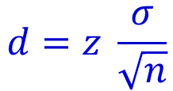
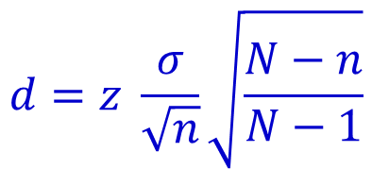
ERROR O PRECISIÓN
$$d= \left(coeficiente de confiabilidad\right)∗\left(error estándar\right)$$
Si el muestreo va ser con reemplazos, a partir de una población infinita o de una que sea lo suficiente grande como para ignorar la corrección para población finita.
Cuando el muestreo se hace sin reemplazos a partir de una población finita y pequeña, se requiere de la corrección para población finita.
$$d=z \frac{σ}{\sqrt{n}}\sqrt{\frac{N−n}{N−1}}$$
$$d=z \frac{σ}{\sqrt{n}}$$

Slide 28
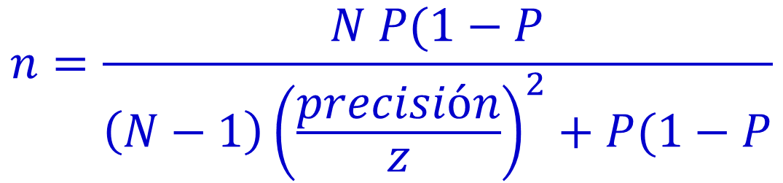
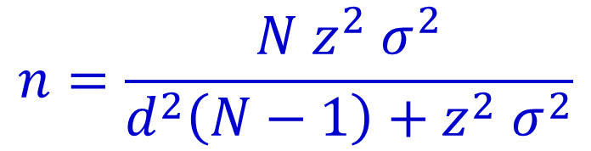
ERROR O PRECISIÓN
Al resolverse para n
$$n=\frac{N z^{2} σ^{2}}{d^{2}\left(N−1\right)+z^{2} σ^{2}}$$
$$n=\frac{N P(1−P}{\left(N−1\right){\left(\frac{precisión}{z}\right)}^{2}+P(1−P}$$

Slide 29



INDICADORES DEL ERROR MUESTRAL
Varianza Estimada del estimador
Error estándar del estimador
Error relativo de muestreo (ERM)
$$\hat{V}\left(\hat{θ}\right)=f\left(x_{1},x_{2},⋯,x_{n}\right)$$
$$EE=\sqrt{V(\hat{θ})}$$
$$ERM=\frac{\sqrt{V(\hat{θ})}}{\hat{θ}}$$

Slide 30


INDICADORES DEL ERROR MUESTRAL
Margen de error absoluto
Margen de error relativo
$$E=1,96\sqrt{V(\hat{θ})}$$
$$E\%=1,96\frac{\sqrt{V(\hat{θ})}}{\hat{θ}}∗100$$

Slide 31





EL ERROR RELATIVO DE MUESTREO
$$ERM ≤5\%$$
Estimación “Muy Buena”
Una escala de interpretación del ERM usualmente utilizadas en las encuestas por muestreo es la siguiente:
$$5\%<ERM ≤10\%$$
Estimación “Buena”
$$10\%<ERM ≤15\%$$
Estimación “Aceptable”
$$15\%<ERM ≤20\%$$
Estimación “Referencial”
$$ERM>20\%$$
Estimación “No Inferenciable”

Slide 32

ANALOGÍA ESTIMADOR TIRO AL BLANCO

